Slide 1
Linux: Administración de procesos
Tema 7
Laboratorio de sistemas operativos
UTFSM-JMC
1-2016

Slide 2
¿Qué es un proceso?
Casi cualquier cosa que suceda en un sistema Linux es un proceso.
Es una instancia de un programa en funcionamiento.
Componentes de un proceso
Contexto de ejecución: Cada proceso se ubica en la memoria y tiene asociado tiempo de CPU y prioridad con la que accede a ella.
Contexto de E/S
Descriptores de archivos abiertos (fuentes o receptores de información)
Archivos de trazado de memoria (Para cargar el código ejecutable en memoria)
Contexto de sistema de archivos (directorio de trabajo y umask para permisos)
Variables de entorno (para obtener datos del ambiente)
Información de herencia (PID, padre, hijo)
Credenciales (Usuario con el que se ejecuta, permisos)
Estadísticas de recursos (Utilización, archivos abiertos)

Slide 3
ps, para ver procesos
Lista todos los procesos iniciados desde un terminal de usuario.
ps --help
Las opciones pueden ser de dos categorías:
Unix98 (con guión)
BSD (sin guión)
ps axf es lo mismo que ps a x f, pero es distinto a ps a x -f

Slide 4
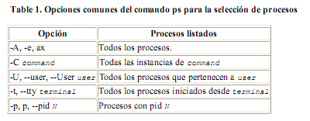
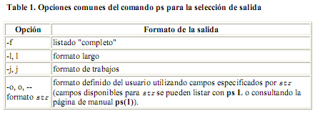
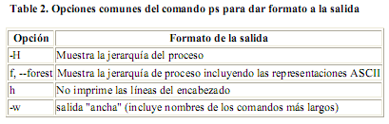

Slide 5
top, para controlar procesos
Controla el estado general de los procesos en la máquina mostrando una tabla de los procesos en ejecución actuales.
top refresca en pantalla cada 5 segundos el estado de procesos.
Responde a las pulsaciones de teclado sin esperar ENTER.

Slide 6
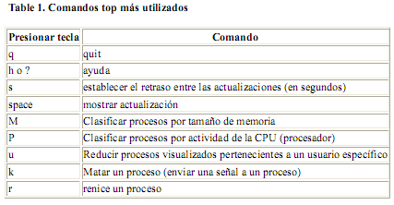



Slide 7
pgrep, para encontrar procesos
Permite listar rápidamente procesos por nombre de comando, usuario, terminal o grupo.
pgrep [opciones][patron]
pgrep -lu maxwell
pgrep -l sshd

Slide 8
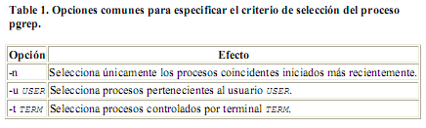
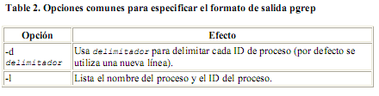

Slide 9
Ejemplos
¿Qué comando muestra en tiempo real el listado de los procesos en ejecución?
¿Qué muestra el comando ps aux?
Cree un alias llamado findProc que permita buscar un proceso en el sistema. Considere que el nombre del proceso se va a ingresar cuando se utilice el alias (Ej.: Para buscar el proceso http se debería llamar "findProc http")
Por medio de un comando, determine la cantidad de procesos que está ejecutando root.

Slide 10
pstree: El linaje de los procesos
Al arranque los procesos nacen de la bifurcación de /sbin/init.
pstree permite explorar el árbol de procesos.

Slide 11
Muertes de un proceso
Debido a “exit” o al recibir una señal
Cuando mueren, dejan código de estatus
Al morir, todos los recursos que usaba se liberan.
Es responsabilidad del padre recolectar la información que deja el hijo y liberar los recursos tomados.
Procesos huérfanos: /sbin/init adopta los procesos que se quedan sin padre.
Procesos Zombi: Estado transitorio entre la salida del proceso y la recolección del valor de retorno y liberación de recursos por el padre. No ocupan RAM ni CPU.

Slide 12
Los 5 estados de un proceso
Se representan por una letra utilizada por ps y top para identificar el estado actual.
Ejecutable (R)
Procesos que si tienen la oportunidad de acceder a la CPU, lo hacen.
Sólo un proceso se ejecuta a la vez
Dormido voluntario (interrumpible)(s)
Proceso que no tiene nada que hacer hasta que suceda algo interesante. Cuando se interesa en algo, vuelve al estado ejecutable.
Ej.: httpd
Dormido involuntario (no interrumpible) (D)
Proceso forzado a dormir por el kernel, porque el recurso que iba a utilizar está ocupado.
Procesos detenidos (suspendidos)(T)
Son procesos suspendidos por los usuarios.
No harán ninguna acción hasta ser reiniciados por el usuario
Ej: CTRL-Z
Procesos zombi (Z)
El estado de los procesos se aprecia en la columna STAT de la salida de ps y top.

Slide 13
Programación de procesos: nice y renice
Tarea primaria del kernel: programar procesos
Cada proceso tiene un valor de niceness (amabilidad) que influye en su programación
Los comandos nice y renice pueden cambiar la programación de un proceso.

Slide 14
Programación de procesos
Es la forma en la que el kernel decide qué proceso debe ejecutarse y en qué momento.
Cada proceso tiene dos valores que influyen en su programación:
Prioridad del proceso: Valor dinámico que cambia el kernel
Mientras más pequeño el valor, mayor prioridad de ejecución. Menor a 40.
Se indica por las siglas PRI de la salida de top.
Niceness o amabilidad del proceso: Valor fijo que algunas veces lo cambia el usuario.
Valor entre -20 y 19. Por defecto es 0.
Mientras más pequeño, menor amabilidad.
Los procesos más amables obtienen menos tiempo de CPU. Los que tienen menor amabilidad (valor menor que 0) son ambiciosos, por lo que consumen mayor tiempo de CPU.

Slide 15
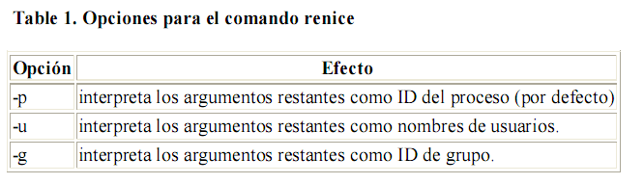
Cambios de prioridad de proceso
nice para iniciar un comando con prioridad baja:
nice -19 ./simulacion &
Valor de amabilidad 19 (lo toma como opción)
renice para alterar el niceness de un proceso en ejecución
renice 19 7347
Valor de amabilidad 19 (lo toma como argumento)

Slide 16
Renicening…
Renice con top: top utiliza la tecla r para cambiar el valor de nice de un proceso.
Los usuarios normales no pueden bajar el niceness de un proceso.
Los procesos inician con nice = 0, por lo que no pueden hacer procesos más ambiciosos.
Una vez vuelto más nice un proceso, los usuarios normales no pueden aumentar su “ambición”.

Slide 17
Ejemplos
¿Qué comando cambiaría la prioridad de un proceso cuyo PID es 1234?
¿Qué involucra ejecutar los siguientes comandos?
nice -15 sim_c
renice 19 9311
En Unix:
Crear un nuevo proceso es:
Ejecutar un nuevo comando es:

Slide 18
Envío de señales
Las señales son una forma de comunicación entre procesos.
las señales pueden ser simbólicas o numéricas y se envían con el comando kill.
La señal 15 ó SIGTERM se utiliza para solicitar la terminación de un proceso.
La señal 9 ó SIGKILL termina un proceso y no puede anularse.
pkill y killal se usan para enviar señales a procesos.
top y el monitor del sistema también pueden enviar señales.

Slide 19
Señales
Se conocen como interrupciones de software
Las usa el kernel para notificar a los procesos
kill -l muestra los números y nombre de las señales que se pueden enviar por su medio.
Razones por las cuales enviar una señal:
Excepciones de hardware (operaciones erróneas)
Condiciones de software (anormales)
Interrupciones de terminal (CTRL-C = SIGINT. CRTL-Z = SIGSTP)
Otros procesos (a demanda)

Slide 20
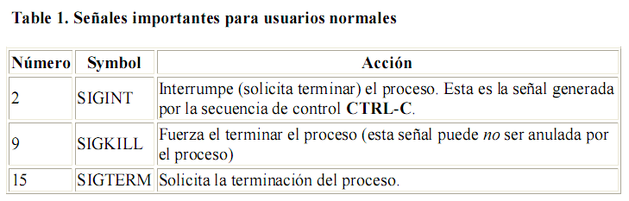
kill: envío de señales.
kill -{numero|[SIG]nombre} pid
Cuando un proceso recibe una señal, puede realizar una de las acciones:
Implementar un manejador de señal del kernel:
Terminar (cerrar proceso)
Ignorar
Núcleo (termina, pero deja una copia de su memoria en un archivo core)
Pare (detener o suspender el proceso)
Escoja ignorar la señal
Escoja implementar un manejador de señal personalizado

Slide 21
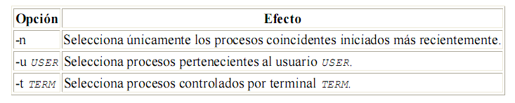
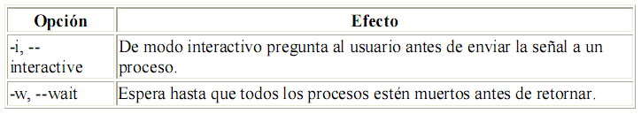

Opciones a kill
pkill [-signal][OPCIONES][PATRON]
killall nombre
top letra K

Slide 22
Ejemplos
¿Qué comando utilizaría para “matar” inmediatamente un proceso cuyo id es: 9877 ?

Slide 23
Control de jobs
bash permite ejecutar trabajos en segundo plano
jobs muestra la lista de trabajos en segundo plano
CONTROL-Z envia a segundo plano el trabajo actual
bg reanuda un trabajo en segundo plano
fg trae un trabajo del segundo al primer plano

Slide 24
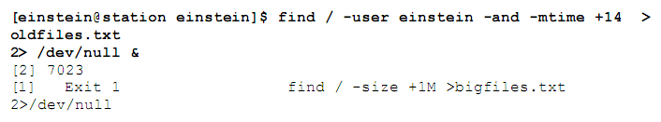
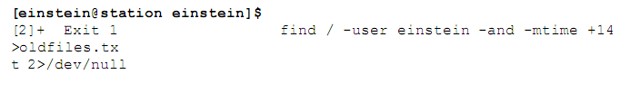
Ejecución de trabajos
Por defecto, se ejecutan en primer plano
Para ejecutarlo en segundo plano, añadir & al final
Al enviar un comando a segundo plano, se pasa a llamar job y se le asigna un número.

Slide 25
Administración de múltiples trabajos
jobs muestra el listado de trabajos
Al trabajo más reciente se le adjunta un +
fg trae a primer plano un trabajo. Si no se le indica el número de job, trae el más reciente.
CONTROL-Z suspende un proceso, pero la bash trata a un proceso suspendido como un job
bg reinicia en el segundo plano un job detenido. Opera igual que fg.
kill %nro_job puede enviar señales a un trabajo en vez que a un pid (anteponer %)

Slide 26
Ejemplos
¿Qué comando trae al foreground a un proceso ejecutándose en background?
Como root, ejecute el comando top y suspéndalo, pero no lo termine.
¿Con qué comando terminamos de manera anormal un proceso en foreground?
¿Qué realiza la combinación de teclas CTL+z?

Slide 27
Programación de tareas periódicas: cron
cron es un servicio que se usa para programar tareas recurrentes
crontab permite editar archivos crontab
El archivo crontab usa 5 campos para especificar la programación
El stdout se envía por email

Slide 28
cron y crontab
crond es el demonio que realiza tareas periódicas en nombre del sistema o de algún usuario
crontab es un archivo donde se definen los trabajos a ejecutar y el horario cuando comienza tal ejecución.
Cada línea de crontab realiza alguna de las siguientes funciones:
Comentarios: comienzan con #
Variables de entorno: nombre=valor
Comandos cron: consta de seis campos. 5 para decir cuándo, el último para decir qué.

Slide 29
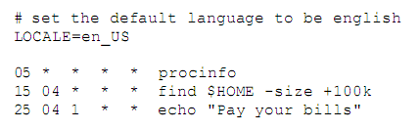
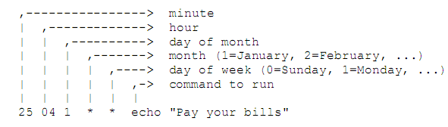
Ejemplo de crontab

Slide 30
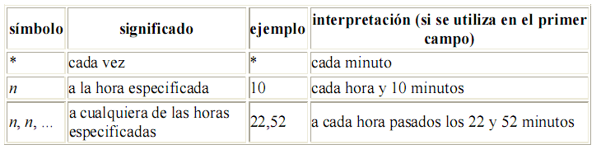

Sintaxis de los primeros 5 campos

Slide 31
Uso del comando crontab
crontab {[-e]|[-l]|[-r]}
-e modifica el archivo actual
-l lista el archivo actual
-r quita el archivo actual
crontab ARCHIVO (para crear uno nuevo)
Es decir hay dos formas de crear o modificar crontab:
Crear un archivo que contenga la configuración deseada y luego instalarlo con crontab ARCHIVO
Editar la configuración establecida con crontab -e
Al modificar un crontab ya establecido se usa el editor de texto predeterminado por la variable de ambiente EDITOR.
export EDITOR=nano; crontab -e
EDITOR=nano crontab -e
Variables de entorno:
Cualquier variable de entorno o alias configurado por la shell no están disponibles cuando cron ejecuta el comando
Si un usuario necesita una variable de entorno, debe definirla en su crontab.

Slide 32
Ejemplos
Como root, cree una tarea programada que se repita todos los días, a las 3 de la tarde y que cree un reporte del espacio disponible en los sistemas de archivos montados en /tmp/reportedisco.txt

